Slide 1


Desarrollo de Proyecto i Maestría en ciencias de los datos Centro Universitario de Ciencias Económico-Administrativas
Leonardo Daniel Pantoja Morfin
Víctor Téllez García
“NLTK (Natural Language Toolkit)”
Fecha _1__ de __Noviembre de 2023

Slide 2
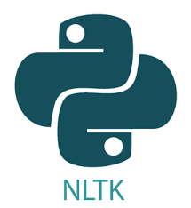

Índice
Introducción
Aplicaciones de Natural Language Processing
Aplicaciones en Ciencia de Datos
Librería NLTK
NLTK vs spaCy

Slide 3
Introducción
NLP (Natural Language Processing), es una interdisciplina entre la computación y la lingüística. Se trata de darle a las computadoras la habilidad de manipular textos, usando algunas bases como reglas o probabilidad (estadística o redes neuronales), métodos de “machine learning”. El objetivo es que la computadora se capaz de “entender” los contenidos de los documentos, extraer información de los documentos y categorizarla.
Los principales retos que hay en ese subcampo es el reconocimiento de discurso, entendimiento del lenguaje natural y la generación de lenguaje natural.

Slide 4

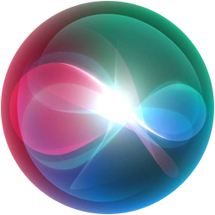

Aplicaciones de NLP
Generación de texto
Traducción
Chatbots y Asistentes Virtuales
Reconocimiento de Voz
Análisis de Intención
Resumen Automático

Slide 5
Aplicaciones en Ciencia de Datos
Extracción de Información y Entidades:
Extracción de información de documentos no estructurados.
Identificación de entidades clave (por ejemplo, nombres de personas, fechas, ubicaciones).
Clasificación y Categorización:
Clasificación de documentos en categorías predefinidas.
Categorización de temas o tópicos en grandes conjuntos de texto.
Análisis de Sentimiento y Opiniones:
Análisis en comentarios y reseñas.
Minería de opiniones en redes sociales y sitios web.
Detección de Fraude y Seguridad

Slide 6
Librería NLTK
NLTK es un conjunto de librerías y programas para el procesamiento de NLP en Python, se puede hacer con estas:
Clasificación
Etiquetado
Análisis y razonamiento semántico.
Fue desarrollada por Steven Bird y Edward Loper en el departamento de Computación e Informática en la universidad de Pensilvania en 2001.
El objetivo de NLTK es dar soporte a investigadores y académicos en NLP y sus áreas relacionadas como lingüistas, ciencias cognitivas, inteligencia artificial y “machine learning”.

Slide 7
Librería NLTK
“Natural Language Processing with Python” es el libro que crearon los autores para introducir de una manera práctica la programación para procesadores de idiomas, el libro habla de los fundamentos:
Programar en python
Categorizando texto
Analizando estructura lingüística

Slide 8
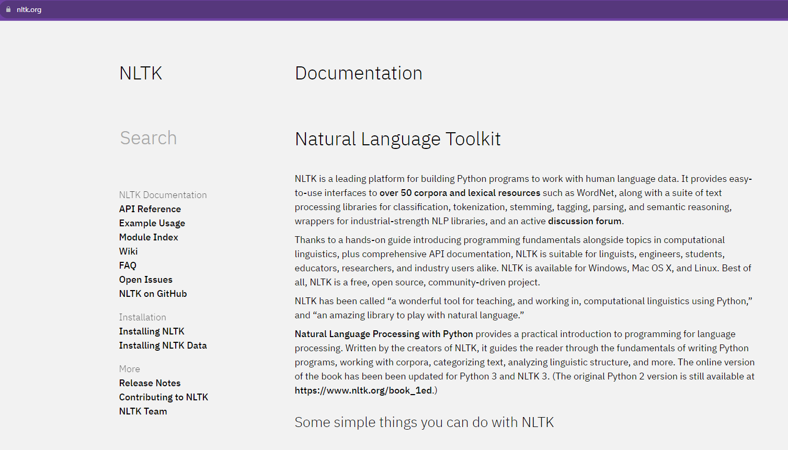
Para más información NLTK

Slide 9
Ejemplos de uso
Tokenización
Eliminación de palabra vacías
Etiquetado de partes de la oración (POS tagging)
Reconocimiento de Entidades Nombradas (NER)
Reducción de palabras y lematización
Clasificación de Texto
Concordancia y colocaciones
Acceso a corpus
Recursos de idioma
Visualización de texto

Slide 10
spaCy vs NLTK
Ambas son librerías que tratan con NLP hechas para Python, pero difieren en el acercamiento que usan en su metodología, haciendo que ciertas tareas o procesos sean más sencillos que otros.
Siendo NLTK más antigua que spaCy, cuenta con una amplia gama de recursos y herramientas lingüísticas, lo cual resulta útil para investigaciones más especializadas. Sin embargo, esto también puede implicar una mayor dificultad para nuevos usuarios, lo que hace de spaCy una opción más accesible.
Adicionalmente, spaCy está diseñada para ser veloz y eficiente gracias al manejo de palabras basado en objetos. Pero, esto puede resultar contraproducente al momento de querer trabajar con los resultados.

Slide 11
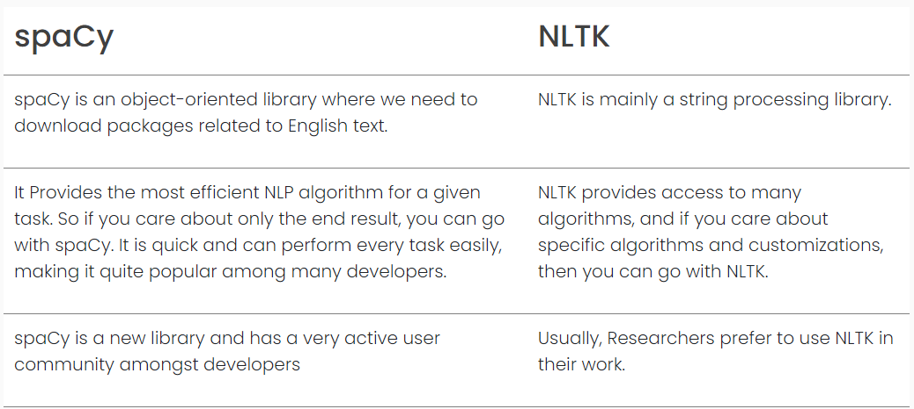
Extraído de seaflux

Slide 12
Referencias
Bird, Steven, Edward Loper and Ewan Klein (2009).
Natural Language Processing with Python. O'Reilly Media Inc.
https://www.seaflux.tech/blogs/NLP-libraries-spaCy-NLTK-differences
https://ts2.space/en/nltk-vs-spacy-which-is-better-for-nlp/

Slide 13
¡Gracias!

